Slide 1
Báo cáo thực tập
Từ 29/7 tới 2/9
Trịnh Xuân Tùng
18/9/2020

Slide 2
Nội dung
Linear regression
Support vector machine
K-nearest neighbors
Time series forecasting
Basic feature engineering

Slide 3
Linear Regression

Slide 4
Linear Regression
Đầu vào:
  Tập dữ liệu gồm input: X = {x1, x2,…, xm} và output y = {y1, y2,... ym} tương ứng
  Mục tiêu: xác định 2 tham số c, a cho hàm dự báo tuyến tính:
    y = c.x + a

Slide 5



Linear Regression
Cách học: phuơng pháp gradient descent:
  Hàm mất mát:
  Độ dịch chuyển sau mỗi vòng lặp:

Slide 6
Linear Regression
Cách học: phuơng pháp gradient descent:
  Hàm mất mát:
  Độ dịch chuyển sau mỗi vòng lặp:

Slide 7
Support Vector Machine

Slide 8
Support Vector Machine
Là thuật toán tìm siêu phẳng ngăn cách giữa 2 tập điểm sao cho:
  Phân cách một cách tốt nhất (ít sai số)
  Tối đa hóa mức lề (margin)
  Chống chịu điểm ngoại lai (outlier) tốt
  Dùng được cả khi bài toán không linear separable

Slide 9
Support Vector Machine
Ứng dụng trong Python:
sklearn.svm.SVC(kernel='linear', C=1,gamma=0)
  Kernel: loại siêu phẳng: linear, rbf, poly
  Nếu số lượng thuộc tính lớn (>1000) thì nên dùng linear kernel

Slide 10
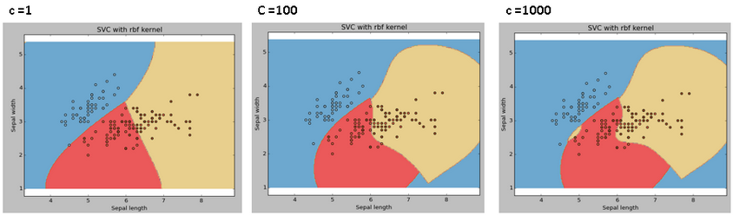
Support Vector Machine
Ứng dụng trong Python:
sklearn.svm.SVC(kernel='linear', C=1,gamma=0)
  C: hệ số lỗi:
    C nhỏ: tức là việc misclassify không quá quan trọng, quá trình train cho phép nhiều ví dụ bị phân loại nhầm, có thể giảm hiệu năng nhưng cũng giảm overfitting
    C lớn: ngược lại, quá trình train sẽ ra 1 model ít phân loại nhầm ở tập train hơn

Slide 11
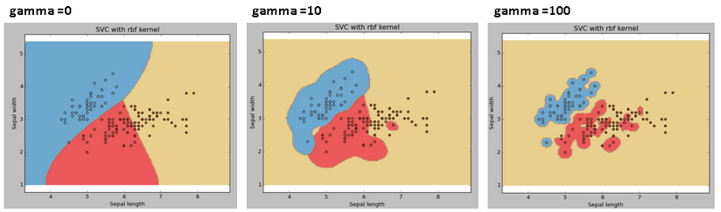
Support Vector Machine
Ứng dụng trong Python:
sklearn.svm.SVC(kernel='linear', C=1,gamma=0)
  gamma: hệ số kernel cho các loại kernel rbf hay poly: chỉ mức độ ảnh hưởng của 1 ví dụ học tới mô hình:
    gamma nhỏ: chỉ những điểm gần ranh giới mới có thể ảnh hưởng tới mô hình, dẫn đến việc mô hình dễ overfit hơn, nhưng cũng chính xác hơn
    gamma lớn: ngược lại, mô hình sẽ “mượt” hơn

Slide 12
K-nearest neighbors

Slide 13
K-nearest neighbors
Tính kết quả 1 điểm dữ liệu bằng cách tổng hợp kết quả K điểm gần nó nhất
Số neighbors cần đủ cao để có kết quả chính xác, nhưng không được cao quá, sẽ dẫn tới overfitting

Slide 14

K-nearest neighbors
Áp dụng trong Python:
sklearn.neighbors.KneighborsClassifier(n_neighbors,p,weights)
  n_neighbors: Số neighbors tính toán:
  p: tham số trong hàm Minkowski:
  Weights: cách tính trọng số: uniform hoặc distance

Slide 15
Time series forecasting

Slide 16
Time series forecasting
Các thành phần của 1 tập dữ liệu time series:
  Level: hằng số
  Trend: xu hướng tăng/giảm của dữ liệu
  Seasonality:
    Seasonal variations
    Cyclical fluctuations
  Irregular variations

Slide 17
Feature engineering for time series

Slide 18
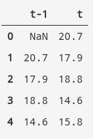
Lag feature
Cần chuyển dữ liệu từ dạng một chuỗi giá trị thành kiểu dữ liệu có nhãn để dùng cho bài toán supervised learning:

Slide 19
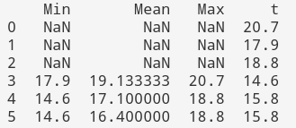
Rolling windows statistics
Để dự báo dữ liệu tại thời điểm t, có thể thể sử dụng dữ liệu từ của n thời điểm trước t:

Slide 20
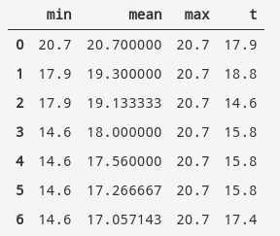
Expanding window statistics
Để dự báo dữ liệu tại thời điểm t, có thể thể sử dụng dữ liệu từ của mọi thời điểm trước t

Slide 21
Tổng kết
3 thuật toán học máy: Linear regression, SVM, KNN
4 yếu tố của dữ liệu time series
Tiền xử lý cho dữ liệu time series

